Slide 1
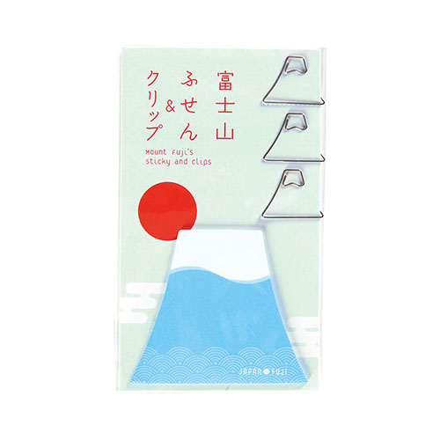
【提案書】
富士山ふせん&クリップ
特徴
富士山もモチーフにしたデザインがとってもカワイイため、ビジネスにおけるちょっとした粗品や、イベント・キャンペーン等での特典用としてもおすすめの、ふせんとクリップのセットです。
納期
納期スペース
仕様
素 材 ： 紙・スチール
サイズ ： ふせん:70×60mm/クリップ:24×19mm
包 装 ： ポリ袋入
備 考 ： ふせん×20枚/クリップ×3コ
お見積
お見積りスペース

